Slide 1
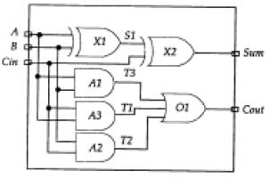
实验四 Verilog数字系统设计基础
一 、要点提示
1、自顶向下的设计方法
FA_struct模块（_top.v文件）
xor模块
and模块
or模块
通过模块间的调用，实现自顶向下的层次化设计。

Slide 2
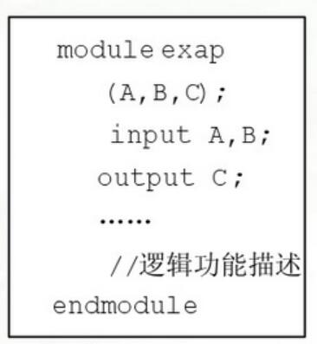
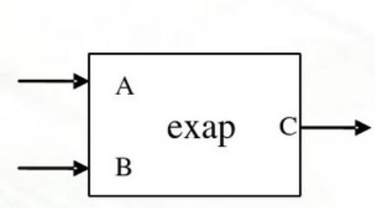
2、verilog模块和端口
一个模块通常就是一个电路元器件
一个模块由模块名、端口描述、内部逻辑功能描述组成。

Slide 3
3、模块内语句的执行顺序
默认并行执行
always语句是重复执行的
begin . . . end顺序语句块中的语句按顺序方式执行，通常可以用于always，initial语句
非阻塞赋值语句(b<=a)，块内的多条赋值语句是同时被赋值的（并行），适用于时序逻辑电路；非阻塞赋值操作只能用于对寄存器类型变量进行赋值，因此只能用在“initial”块和“always”块等过程块中。不允许用于连续赋值（assign）。
阻塞赋值语句(b=a)，块内赋值语句是被顺序赋值的，适用于组合逻辑电路。同一个块内非阻塞赋值语句和阻塞赋值语句不能混合使用

Slide 4
4、wire类型和reg类型数据的区别
wire类型数据表示物理连线（直通），即只要输入有变化，输出马上无条件地反映；reg类型数据表示一定要有触发，输出才会反映输入。
always语句中的赋值属于过程赋值（需等待敏感变量变化），要求被赋值数据必须声明成reg类型。assign语句中的赋值属于连续赋值（等号右侧变量有变化即赋新值给左侧变量），要求被赋值数据必须声明成wire类型。
模块端口数据默认为wire类型，可以由wire/reg驱动，但输入端口只能是wire；输出端口可以是wire/reg类型

Slide 5
二、verilog自学参考视频资料
http://www.digilent.com.cn/studyinfo/58.html

